Slide 1
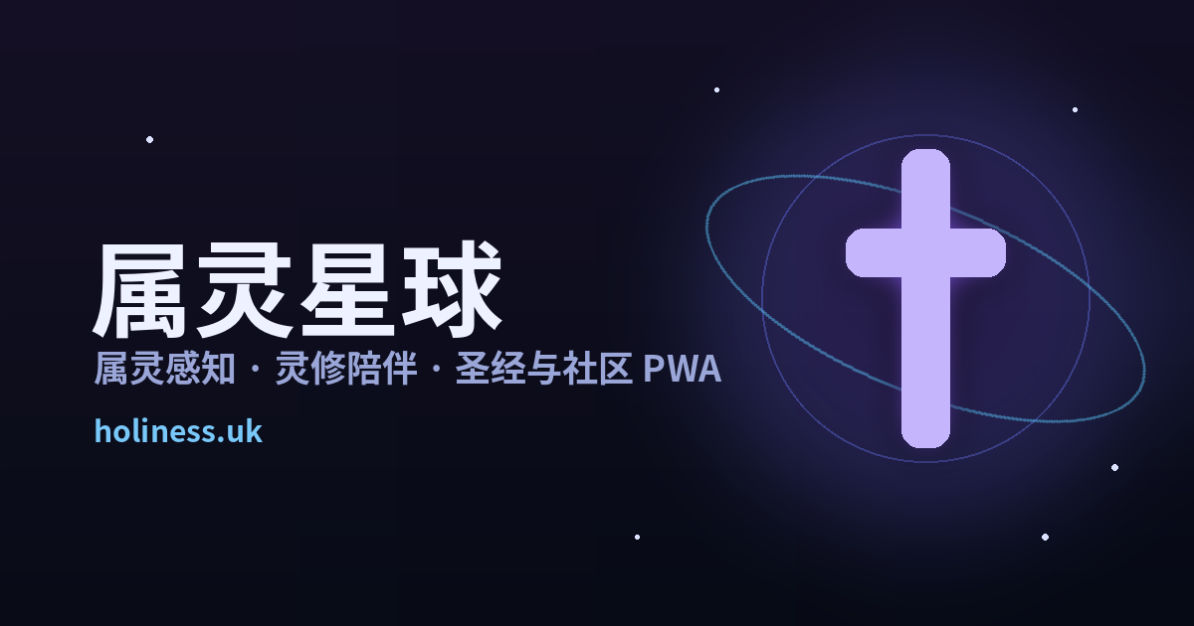
SPIRITUAL PLANET · PRESENTATION
属灵星球
网站呈现内容与 AI 技术应用
以技术降低学习、反思与连接的门槛；
以圣经、关系、教会与人的责任守住中心。
PWA · 3D · MAP · VOICE · AI GOVERNANCE
项目介绍 / 技术汇报
Notes:
开场：属灵星球不是把属灵生命变成数据评分，而是把觉察、经文、行动与真实关系连接起来。

Slide 2
01 · 定位
从分散工具到连续成长路径
平台以“成长地图”组织内容，而非把灵修、地图、课程、记录割裂成孤立功能。
◌
✦
⌘
看见当下状态
回到真理与行动
回到真实共同体
以情绪觉察、灵修记录与个人轨迹，帮助用户命名真实处境，而不是急于给出结论。
把经文、祷告、反思问题、可执行操练与周期复盘连接为一条可暂停、可调整的路径。
技术只做辅助；教会、牧养、家庭、同伴与专业支持仍是高风险和长期成长的责任主体。
核心闭环
状态
识别
引导
行动
复盘
形成
项目代码与架构文档梳理 · 2026.09
02

Slide 3
02 · 网站内容
一个门户，六类持续可探索的内容体验
面向个人、家庭、教会与教师的模块被组织为可回访、可组合的“内容星系”。
☀
♡
⌁
每日灵修
心灵觉察
属灵操练
读经、晨间甘露、背经、默想、日志
情绪星球、福音回应、反思与祷告
祷告、安息、习惯、禁食、生活规则
◫
⌂
✧
圣经可视化
群体与教会
成长与关怀
地图、时间线、人物旅程、3D 圣殿
代祷、门训、问责、教会连接、福音行动
决策分辨、苦难医治、牧养授权、成长回顾
项目代码与架构文档梳理 · 2026.09
03

Slide 4
03 · 呈现方式
把抽象成长过程变成可探索的视觉叙事
3D、地图、时间线和轻量交互服务于理解与反思，不制造炫技式复杂度。
3D 情绪星球
以可视化关系呈现情绪、经文与引导入口。
圣经时空地图
通过地点、路线和时间轴降低圣经背景理解门槛。
渐进式导航
按“认识自己—回到福音—与神同行”等路径组织现有功能。
多端可达
PWA、响应式布局、语言切换、语音与减弱动态支持。
项目代码与架构文档梳理 · 2026.09
04

Slide 5
04 · AI 应用目标
AI 是受边界约束的助手，不是属灵权威
技术承担整理、提示与提议；高风险判断、牧养责任和最终决定始终归属人。
语音 / 翻译
检索 / 建议
最小必要信息
可编辑 / 可撤销
输入理解
内容辅助
路径支持
复盘支持
文字与语音输入；转写、翻译、主题提取与结构化整理。
经文相关线索、反思问题、课程草案、教师备课与情境提示。
按角色、年龄带、目标及授权状态推荐合适课程与操练路径。
把用户确认过的记录组织为周期回顾与下一步建议。
AI 的正确位置：提供可审查的下一步，而不是代替良心、圣经、牧者、家长或真实共同体。
项目代码与架构文档梳理 · 2026.09
05

Slide 6
05 · 技术架构
从多模态输入到安全呈现的应用层协作
前端承担体验与可视化；后端 API 提供转写、查询、翻译和受保护业务能力。
1
2
3
4
用户输入
Web / PWA
服务接口
受控呈现
文字 · 语音 · 选择 · 记录
Vite + React
状态、路由、离线体验、i18n
转写 · 查询 · 翻译
形成与关怀业务 API
3D · 地图 · 课程
复盘 · 人工审核台
基础设施要点
Vercel 负责前端构建与分发；后端通过 API 提供业务服务。语音服务密钥保持在服务端，不暴露为浏览器环境变量。
项目代码与架构文档梳理 · 2026.09
06

Slide 7
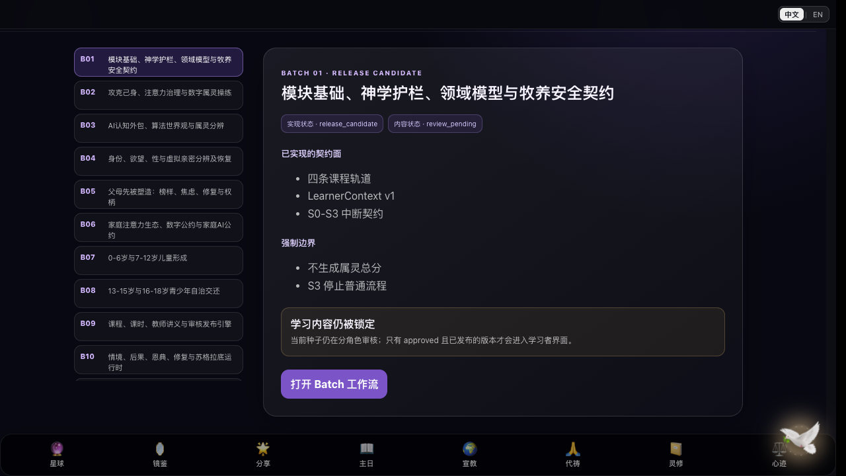
06 · AI 时代门训
一个模块、四条轨道、十二个依赖有序的 Batch
面向成人、家庭、儿童青少年及教师/牧养支持；课程内容必须经相应审核才可向学习者开放。
B01–B04
成人自我治理
注意力、身体节律、AI 分辨与恢复支持
B05–B06
父母与家庭门训
父母榜样、修复、家庭注意力与 AI 公约
B07–B08
儿童青少年形成
年龄适切、成人脚手架、诚实提问与自治交还
B09–B12
教师与牧养支持
审核课程、情境、成长回顾与发布证据
当前产品状态：release candidate；内容审核与发布认证仍需由授权人完成。
项目代码与架构文档梳理 · 2026.09
07

Slide 8
07 · 伦理与安全
以“不能做什么”定义 AI 的可信边界
项目将神学、牧养、儿童保护、隐私、无障碍和回滚作为可验证的发布门槛。
不替代权威
S0–S3 安全中断
×
AI 不是启示、良心、牧者、诊断者或最终发布人。
✓
高风险处境停止普通流程，优先进入真人支持与保护路径。
不制造评分
最小必要数据
×
不生成救恩、圣洁、成熟、纯洁、父母适格或隐藏罪评分。
✓
课程推荐仅使用角色、年龄带、目标与同意状态等必要信息。
不进行秘密监控
审核先于发布
×
不读取完整浏览史、私聊、认罪或儿童秘密。
✓
未审核的神学、性教育、儿童与青少年内容不得对学习者开放。
项目代码与架构文档梳理 · 2026.09
08

Slide 9
08 · 人机协作治理
内容生成、审核、发布与回滚均保留明确责任人
系统可以提供草案、证据和提醒，但任何高影响决策都必须由授权人签署。
1
2
3
4
AI / 规则辅助
专业审核
授权发布
持续验证
形成草案、风险提示、版本化情境、证据归集
神学、牧养、儿童保护、隐私与内容质量审查
功能开关、受众范围、人工发布决定、可追溯记录
无障碍、红队、事故演练、回滚与再认证
发布原则
缺失任何关键门槛证据时，状态保持 NOT_CERTIFIED；自动化不能越过人工发布责任。
项目代码与架构文档梳理 · 2026.09
09

Slide 10
09 · 当前实现与边界
已具备可展示的产品与工程基础，但不夸大认证状态
以下内容区分已实现的前端/契约能力与尚需完成的外部人工验证。
已实现 / 可展示
仍需人工证据 / 不应宣称
✓
React + Vite 前端、PWA、国际化与响应式交互
!
面向所有学习者的已审核课程内容
✓
3D 情绪可视化、圣经地图、语音输入与文本转写接口
!
完整人工无障碍签署与移动实机签署
✓
AI Formation 课程模块、最小上下文校验、审核与发布工作台
!
有限发布、事故演练、回滚演练的具名最终签署
✓
安全边界、Feature Flag、版本化内容与回滚门槛的产品契约
!
生产级 AI 门训服务的全面认证结论
项目代码与架构文档梳理 · 2026.09
10

Slide 11
10 · 项目价值
不是扩大 AI 输出，而是提升安全、可理解、可连接的成长支持
成效应以可持续、安全和被共同体承接的实践来判断，而非内容消费量或模型输出量。
更容易开始
更透明的对话
更清晰的责任
更可追溯的发布
个人
家庭
教会
平台治理
更低门槛的每日觉察、经文学习、祷告与习惯支持。
可复盘的数字公约、家长榜样与年龄适切的学习陪伴。
课程审核、关怀授权、门训连接与牧养支持的工具化协作。
版本、证据、权限、审核和回滚机制降低高风险内容误用。
北极星原则
活跃实践是否仍然安全、可问责、有证据支持，并走向真实关系与本地共同体的承接？
项目代码与架构文档梳理 · 2026.09
11

Slide 12
NEXT
从可展示能力走向可信赖的有限发布
下一阶段的重点不是增加更多功能，而是完成高风险模块的内容、体验和治理证据闭环。
完成内容审核
补齐人工证据
有限范围发布
01
02
03
按角色审核神学、牧养、儿童青少年与敏感主题内容。
完成无障碍、移动实机、事故与回滚演练签署。
受众、功能开关、停止条件与监控责任明确后再扩大。
结论：让 AI 服务于人的学习、反思与关系；让人继续对真理、关怀与发布承担责任。
SPIRITUAL PLANET
12
Notes:
结尾：强调“可信”优先于“更多 AI 功能”。邀请听众围绕有限发布前的审核、证据和责任分工继续讨论。

